Slide 1


Slide 2

BẢO VỆ DỰ ÁN
Nhóm 5:
Mã môn: PRO104
Dự Án 1
GVHD:
TS. Lê Anh Tú
Mã lớp: IT16315

Slide 3
MỤC LỤC
1. Giới Thiệu Thành Viên
2. Giới Thiệu Đề Tài
3. Demo Đề Tài
4. Thuận Lợi – Khó Khăn

Slide 4
1
Giới Thiệu Thành Viên

Slide 5



Giới Thiệu Thành Viên
Nguyễn Hoàng Duy
Nguyễn Đào Danh Lợi
: Leader
Nguyễn Đức Duy
: Dev team
Ngô Hồng Linh
Dương Huy Phi

Slide 6
Giới Thiệu Thành Viên
Họ tên: Nguyễn Hoàng Duy
*Chịu trách nhiệm chính trong đề tài:
- Thiết kế giao diện Form, thiết kế database, viết báo cáo.
*Các Form thực hiện:
- Form Chào, Chính.
- Form Người Dùng.
- Form Ca.
- Form Danh Sách Kho, Biên Lai.
- Form Món Thêm, Xuất Kho.

Slide 7
Giới Thiệu Thành Viên
Họ tên: Nguyễn Đức Duy
*Chịu trách nhiệm chính trong đề tài:
- Lên ý tưởng, thiết kế giao diện Form, thiết kế database, viết báo cáo, kiểm lỗi, lên ý tưởng cải tiến.
*Các Form thực hiện:
- Form Doanh Thu.
- Form Khách Hàng Thân Thiết.
- Form Nhập Kho.

Slide 8
Giới Thiệu Thành Viên
Họ tên: Nguyễn Đào Danh Lợi
*Chịu trách nhiệm chính trong đề tài:
Lên ý tưởng, thiết kế giao diện Form, thiết kế database, viết báo cáo, lên ý tưởng cải tiến.
*Các Form thực hiện:
- Form Nhân Viên.
- Form Vé.
- Form Hóa Đơn.

Slide 9
Giới Thiệu Thành Viên
Họ tên: Dương Huy Phi
*Chịu trách nhiệm chính trong đề tài:
- Thiết kế giao diện Form, thiết kế database, viết báo cáo.
*Các Form thực hiện:
- Form bàn.
- Form chi tiết bàn.

Slide 10
Giới Thiệu Thành Viên
Họ tên: Ngô Hồng Linh
*Chịu trách nhiệm chính trong đề tài:
Thiết kế giao diện Form, thiết kế database, viết báo cáo.
*Các Form thực hiện:
- Form Đăng Nhập.
- Form Đối Tác.

Slide 11
2
Giới Thiệu Đề Tài

Slide 12

Giới Thiệu Đề Tài
2.1 Mục Tiêu Dự Án (Lên ý tưởng)
Đáp ứng được nhu cầu quản lý nhà hàng Buffet.
Sau khi triển khai thành công có thể đưa vào áp dụng trong thực tế.
Tạo phần miền quản lý nhà hàng Buffet với cách sử dụng đơn giản và dễ dàng.

Slide 13
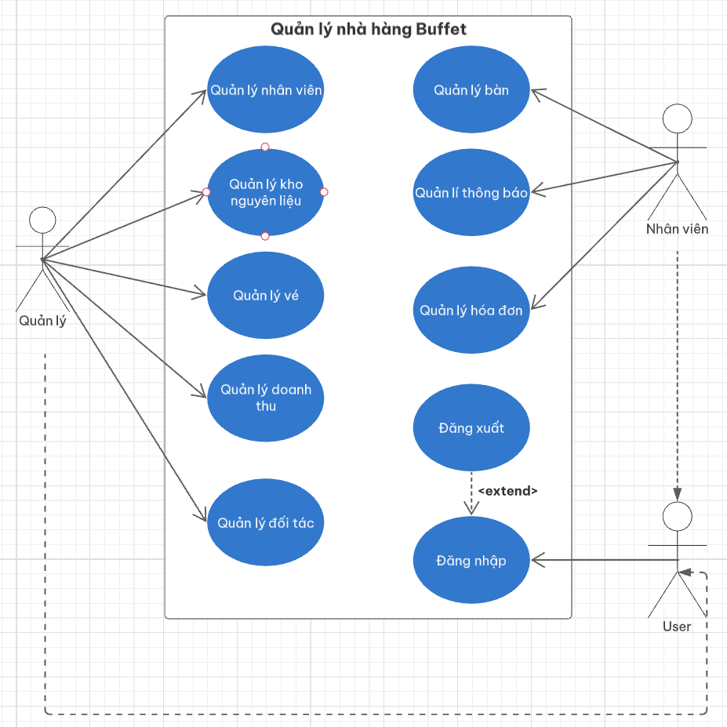
Giới Thiệu Đề Tài
2.2 Triển Khai Dự Án
1. Lập sơ đồ Use case
Các User chính:
- Quản Lý
- Nhân Viên

Slide 14
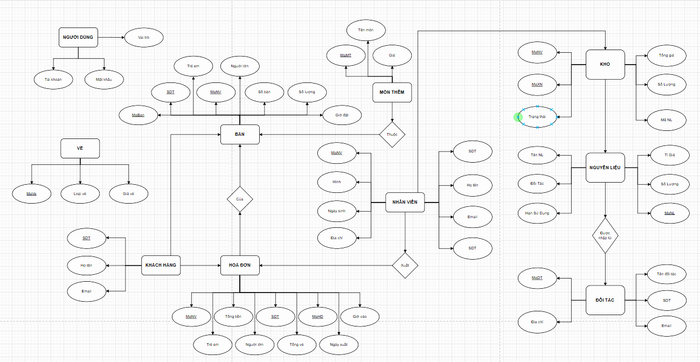
Giới Thiệu Đề Tài
2.2 Triển Khai Dự Án
2. Sơ đồ quan hệ (ERD)

Slide 15
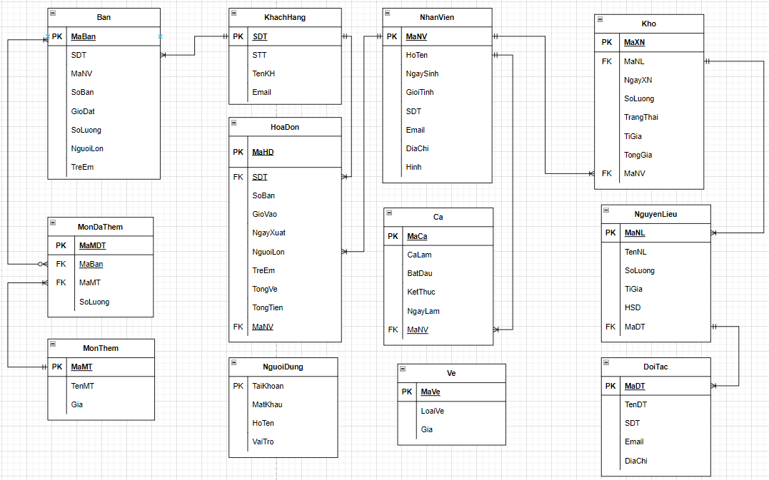
Giới Thiệu Đề Tài
2.2 Triển Khai Dự Án
3. Thiết kế CSDL

Slide 16
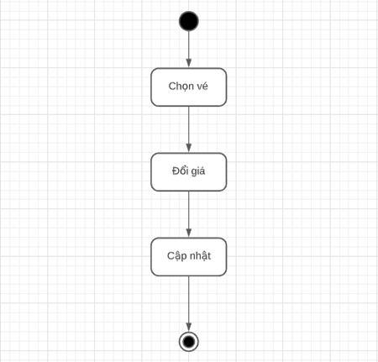
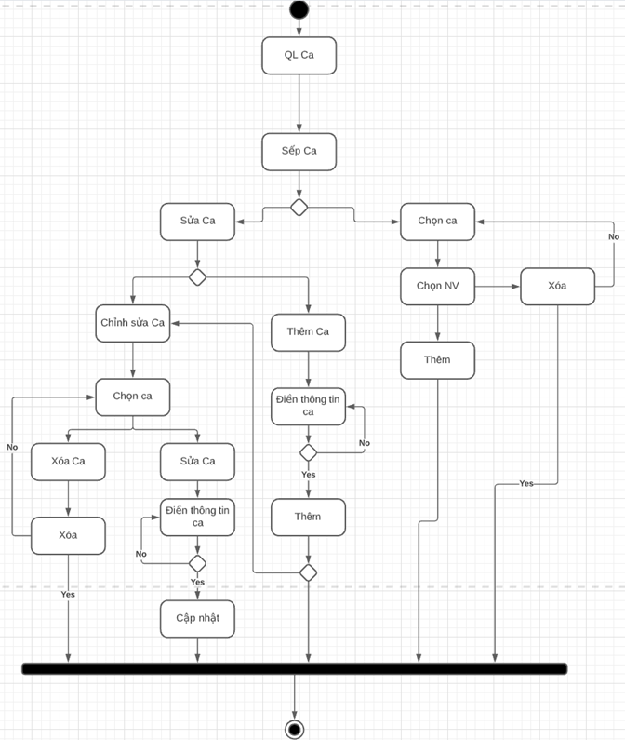
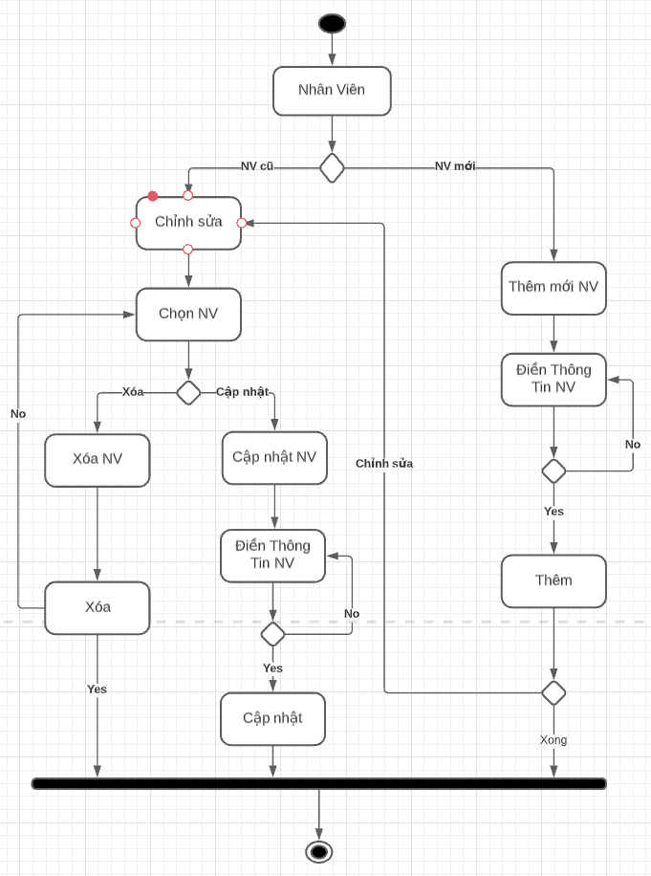
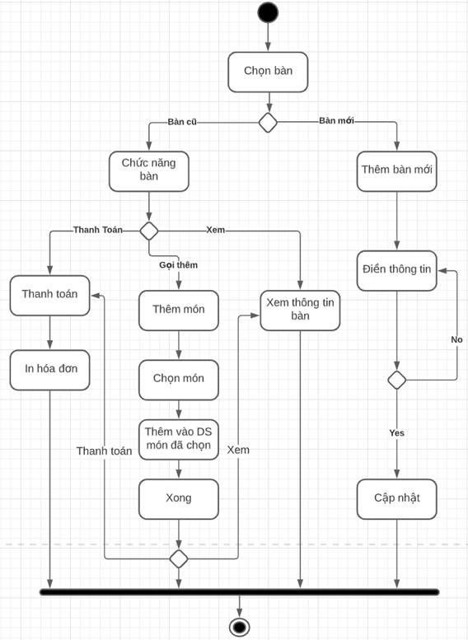
Giới Thiệu Đề Tài
2.2 Triển Khai Dự Án
3. Activity Diagram

Slide 17
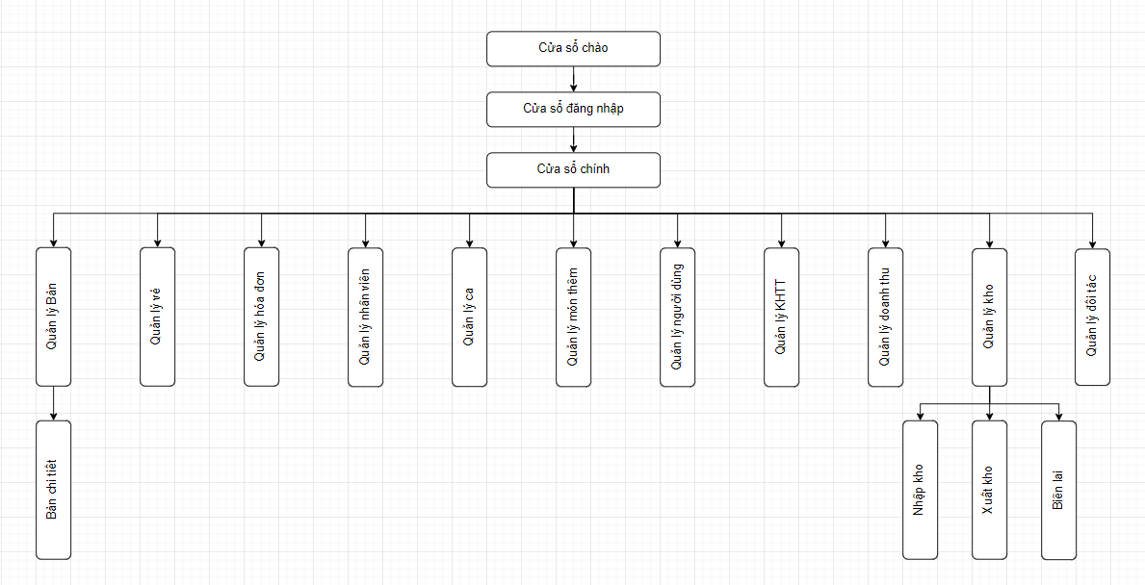
Giới Thiệu Đề Tài
2.2 Triển Khai Dự Án
3. Sơ đồ tổ chức ứng dụng

Slide 18
Giới Thiệu Dự Án
2.2 Triển Khai Dự Án
Mockup

Slide 19

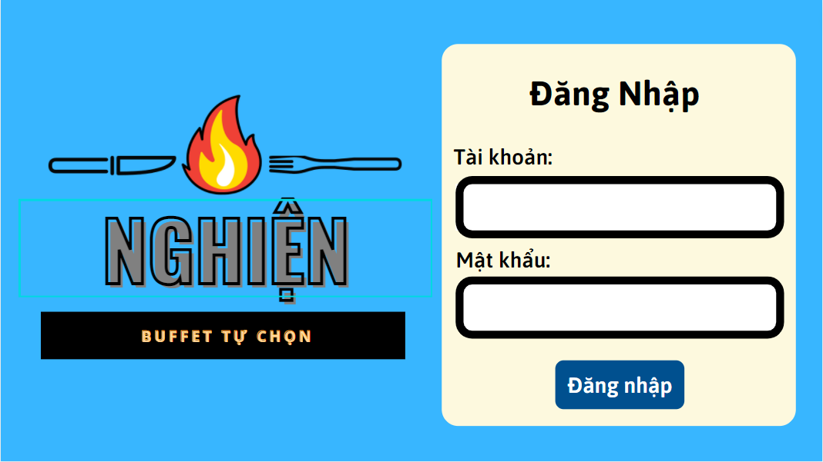
Giới Thiệu Dự Án
2. 2 Triển Khai Dự Án
4. Mockup
Cửa sổ chào
Cửa sổ đăng nhập

Slide 20
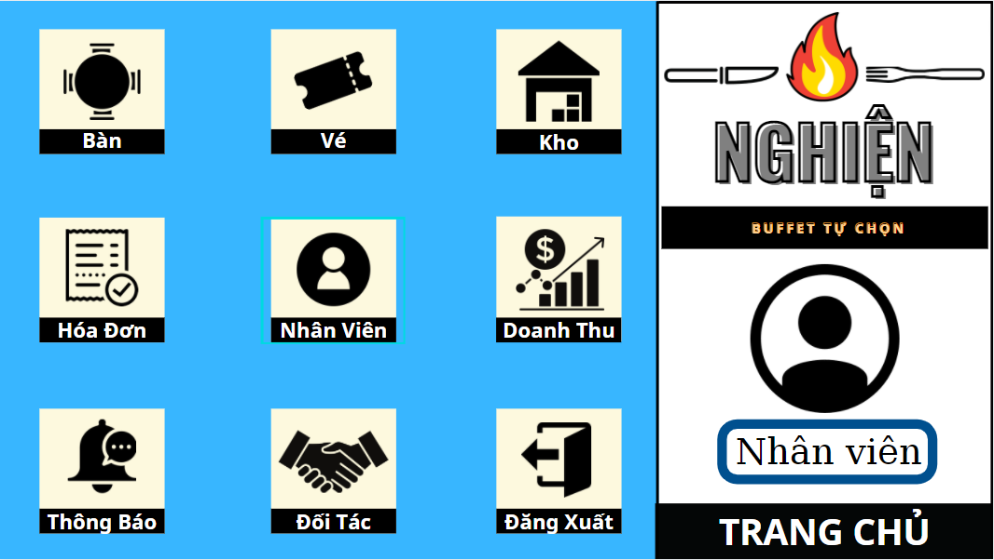
Giới Thiệu Dự Án
2. 2 Triển Khai Dự Án
4. Mockup
Cửa sổ chính

Slide 21
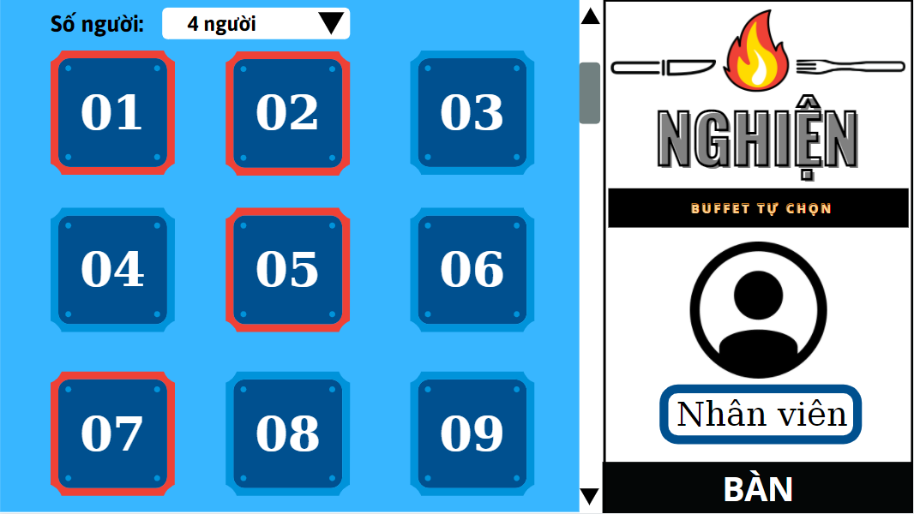
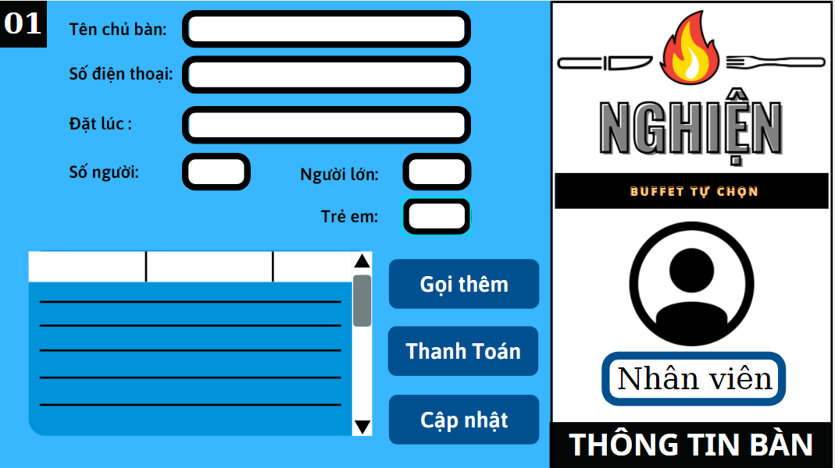
Giới Thiệu Dự Án
2. 2 Triển Khai Dự Án
4. Mockup
Quản lí bàn
Chi tiết bàn

Slide 22
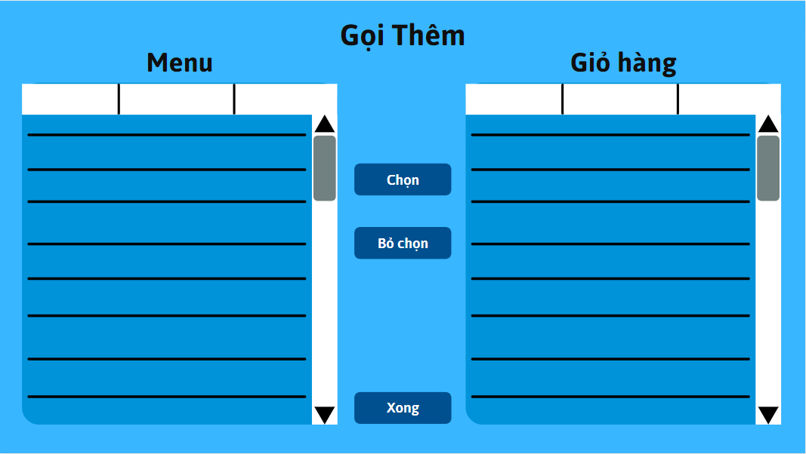
Giới Thiệu Dự Án
2. 2 Triển Khai Dự Án
4. Mockup
Cửa sổ gọi món thêm

Slide 23
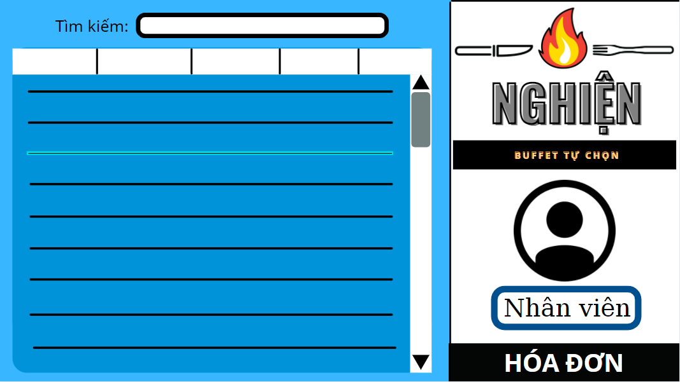
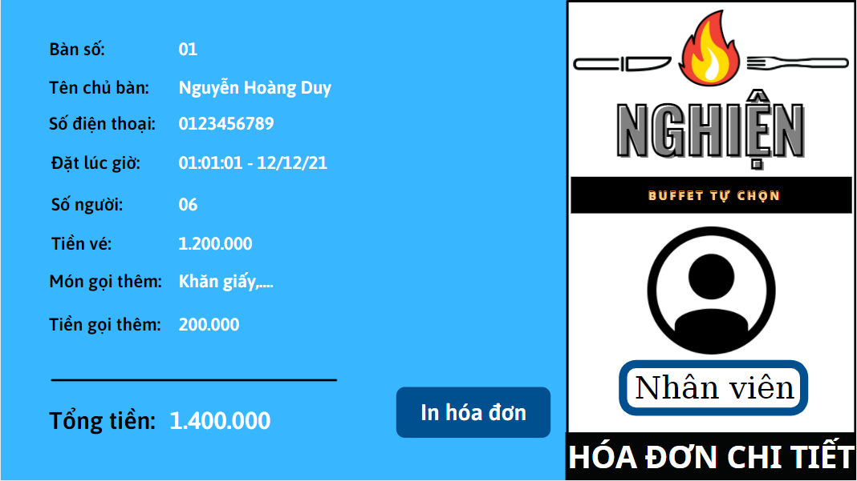
Giới Thiệu Dự Án
2. 2 Triển Khai Dự Án
4. Mockup
Danh sách hóa đơn
Hóa đơn chi tiết

Slide 24
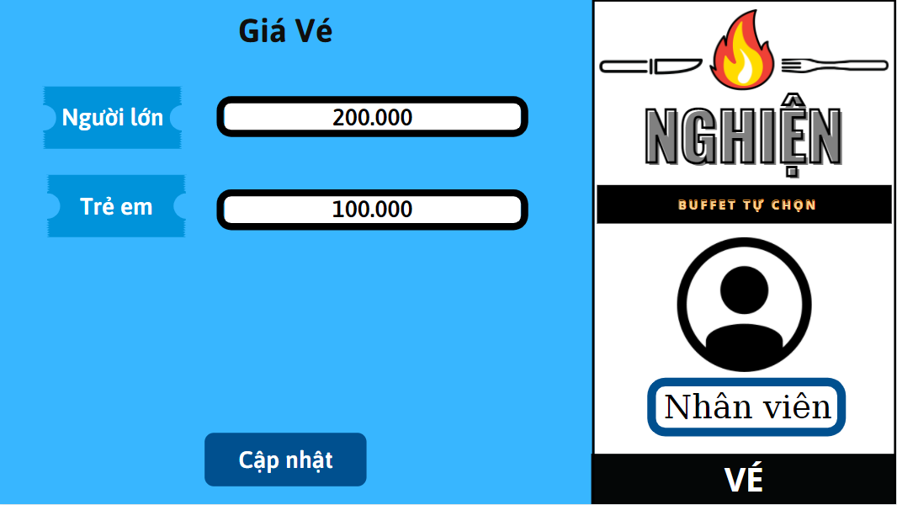
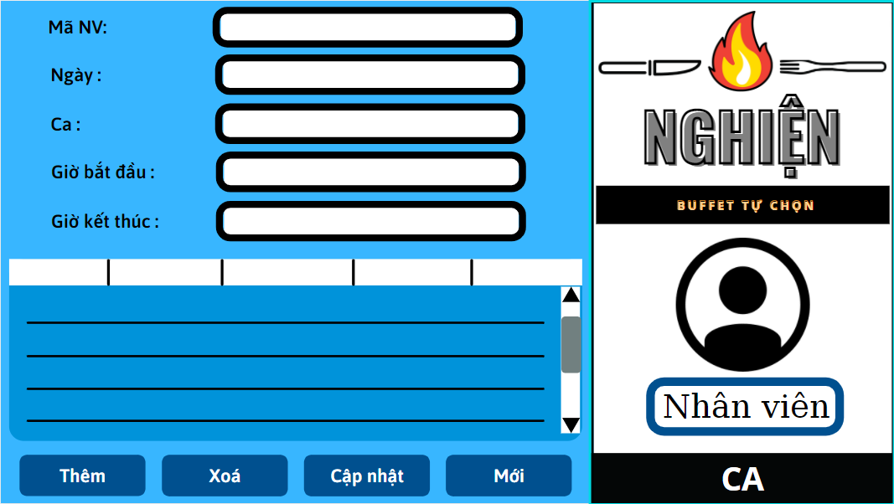
Giới Thiệu Dự Án
2. 2 Triển Khai Dự Án
4. Mockup
Quản lý giá vé
Quản lý ca nhân viên

Slide 25
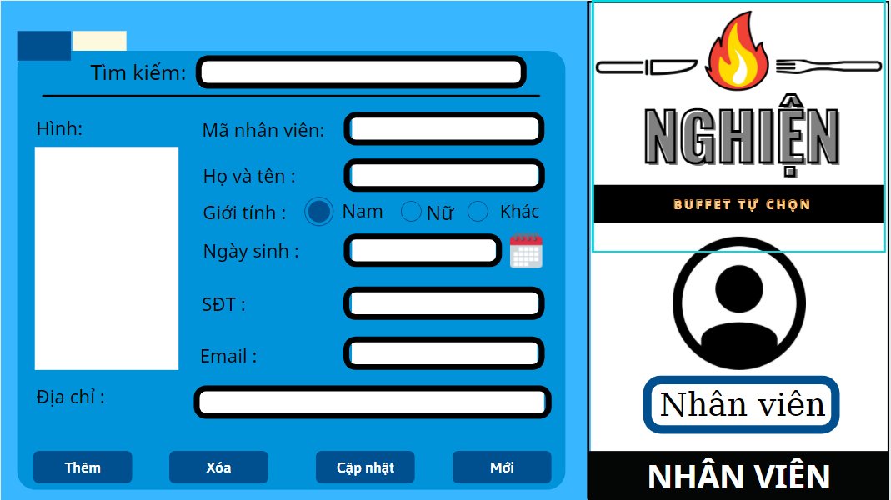
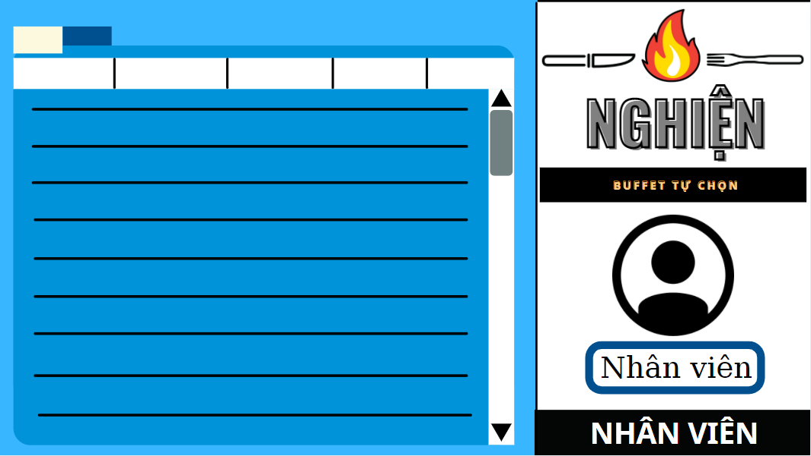
Giới Thiệu Dự Án
2. 2 Triển Khai Dự Án
4. Mockup
Quản lí nhắn viên
Danh sách nhắn viên

Slide 26
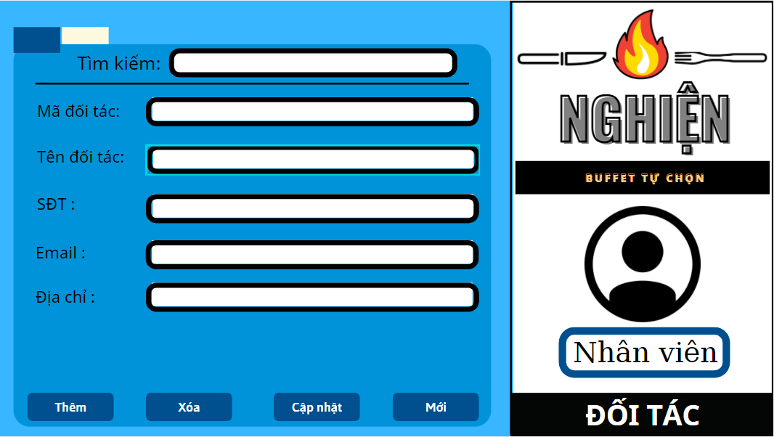

Giới Thiệu Dự Án
2. 2 Triển Khai Dự Án
4. Mockup
Quản lí đối tác
Danh sách đối tác

Slide 27
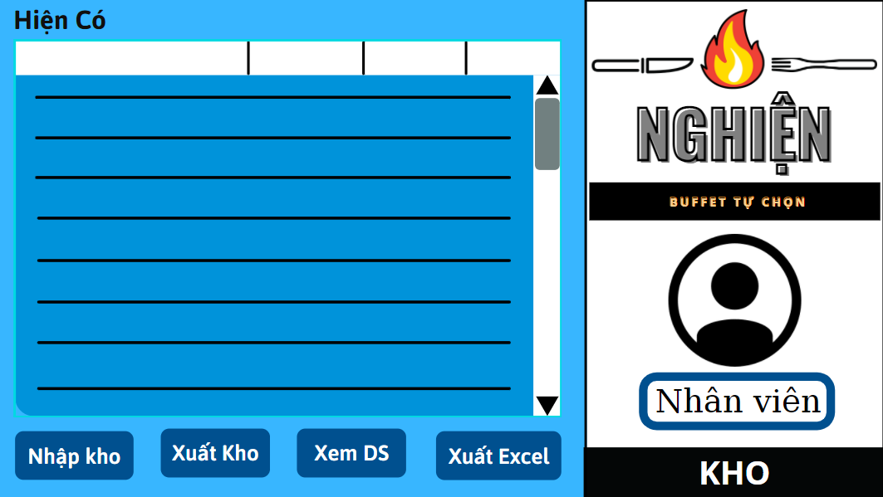

Giới Thiệu Dự Án
2. 2 Triển Khai Dự Án
4. Mockup
Quản lí kho
Biên lai xuất – nhập kho

Slide 28
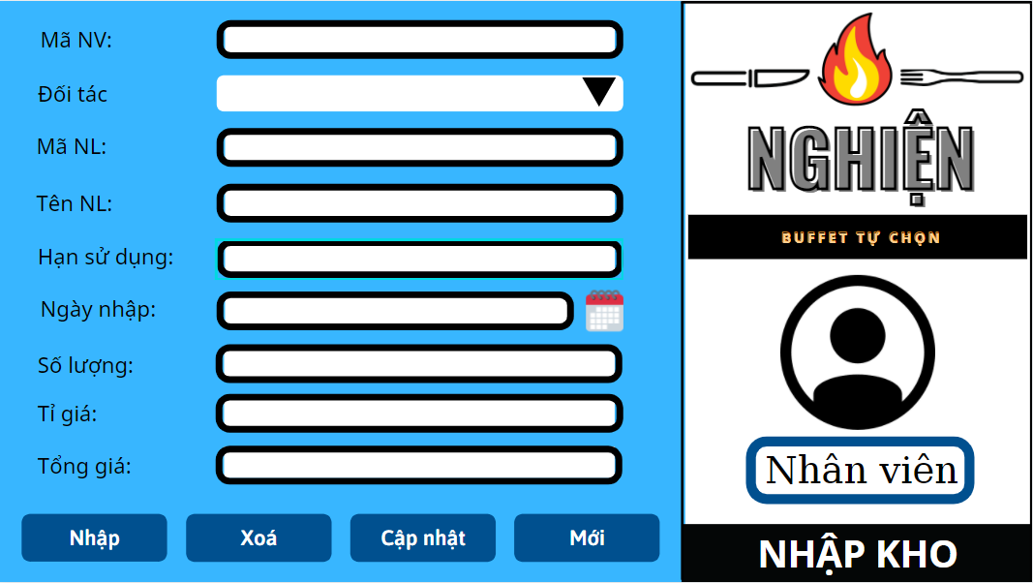
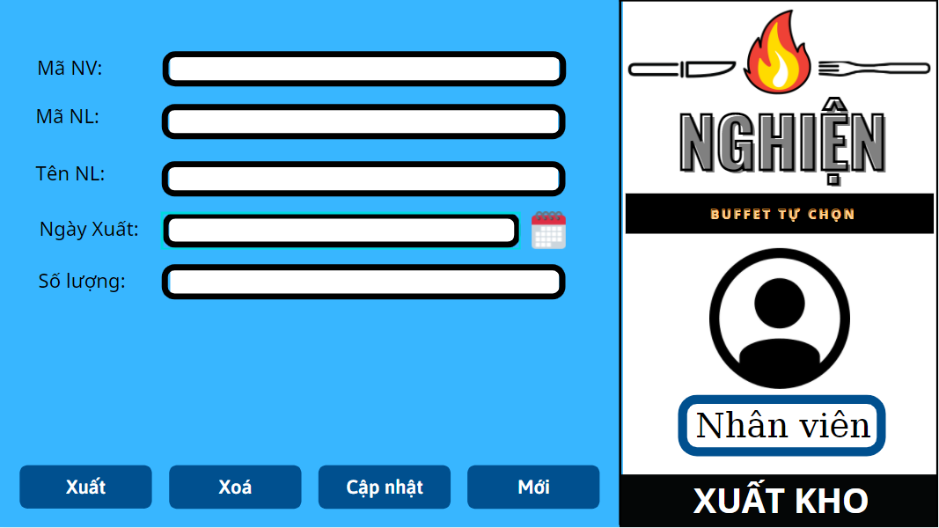
Giới Thiệu Dự Án
2. 2 Triển Khai Dự Án
4. Mockup
Cửa sổ nhập kho
Cửa sổ xuất kho

Slide 29
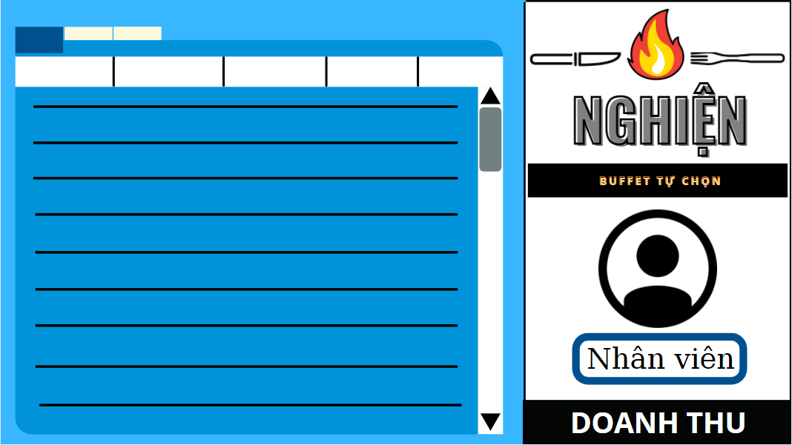
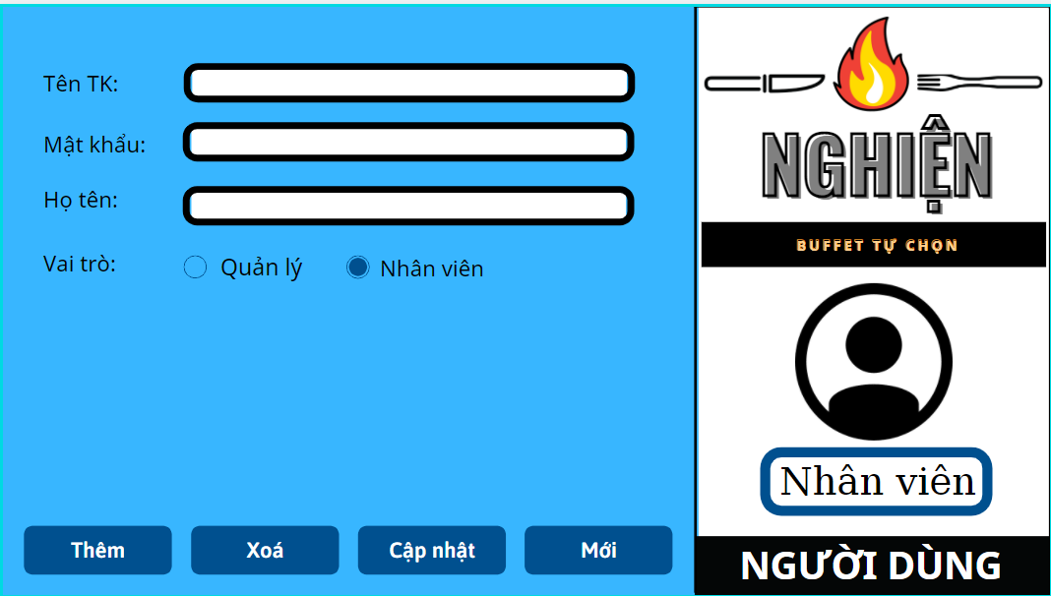
Giới Thiệu Dự Án
2. 2 Triển Khai Dự Án
4. Mockup
Quản lí doanh thu
Quản lý người dùng

Slide 30
Giới Thiệu Dự Án
2.2 Triển Khai Dự Án
Kết quả đạt được

Slide 31

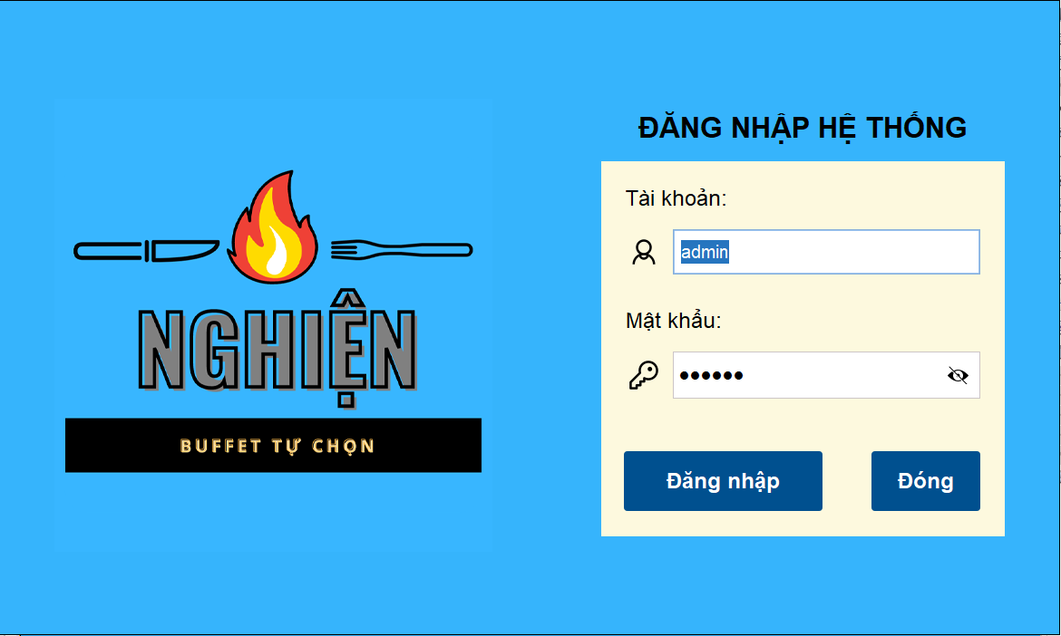
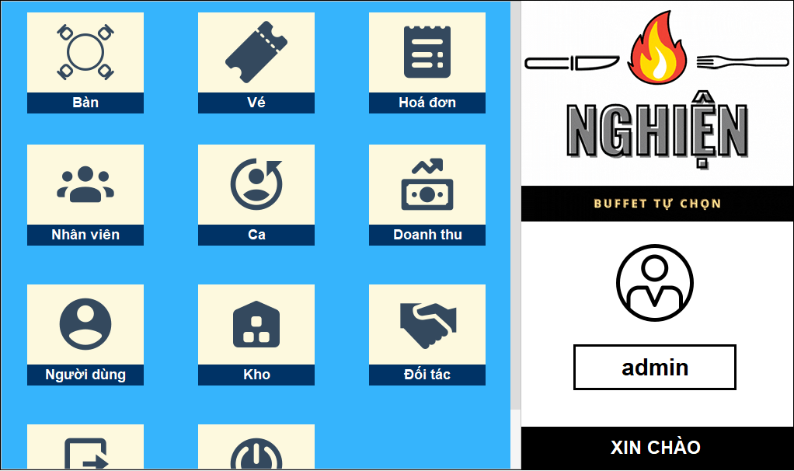

Giới Thiệu Dự Án
2.2 Triển Khai Dự Án
5. Kết quả đạt được
Đăng nhập
Mở chương trình
Cửa sổ chính

Slide 32
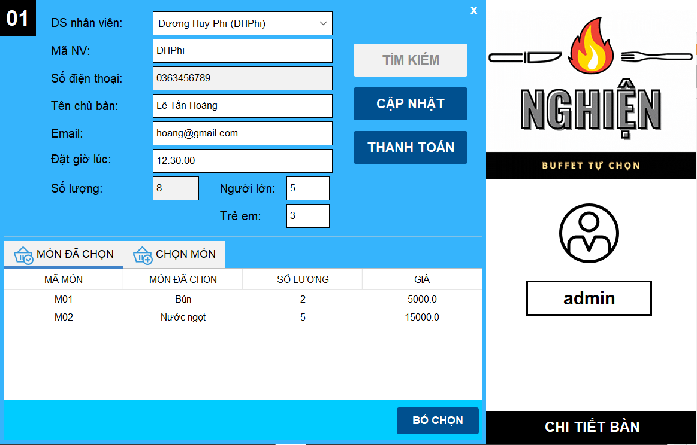
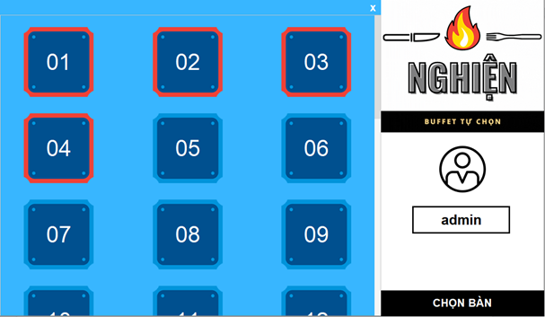
Giới Thiệu Dự Án
2.2 Triển Khai Dự Án
5. Kết quả đạt được
Quản lí bàn
Chi tiết bàn

Slide 33
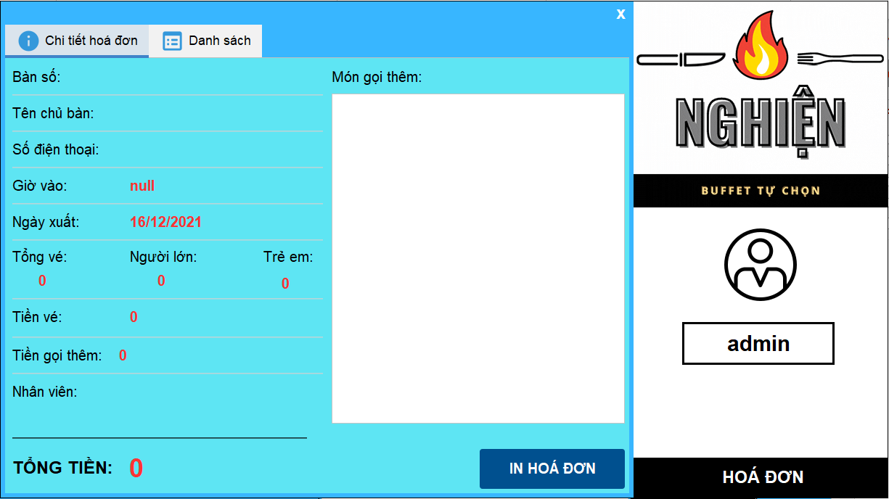
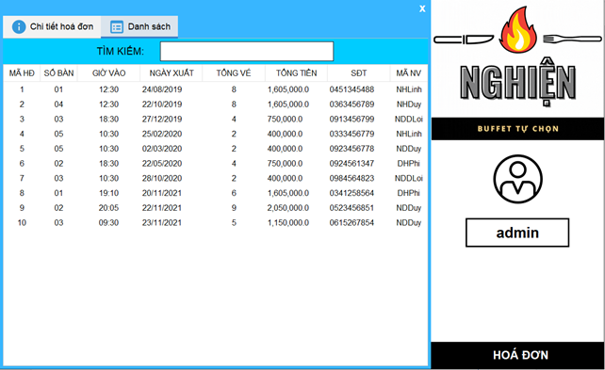
Giới Thiệu Dự Án
2.2 Triển Khai Dự Án
5. Kết quả đạt được
Hóa đơn chi tiết
Danh sách hóa đơn

Slide 34
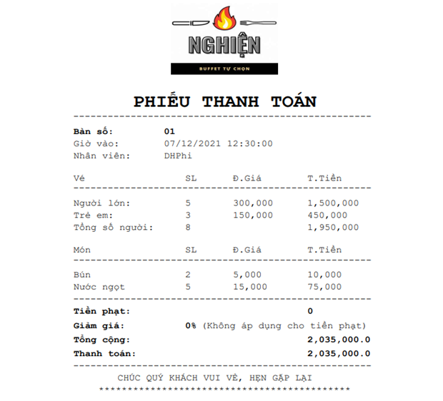

Giới Thiệu Dự Án
2.2 Triển Khai Dự Án
5. Kết quả đạt được
Sản phẩm sau khi thanh toán

Slide 35
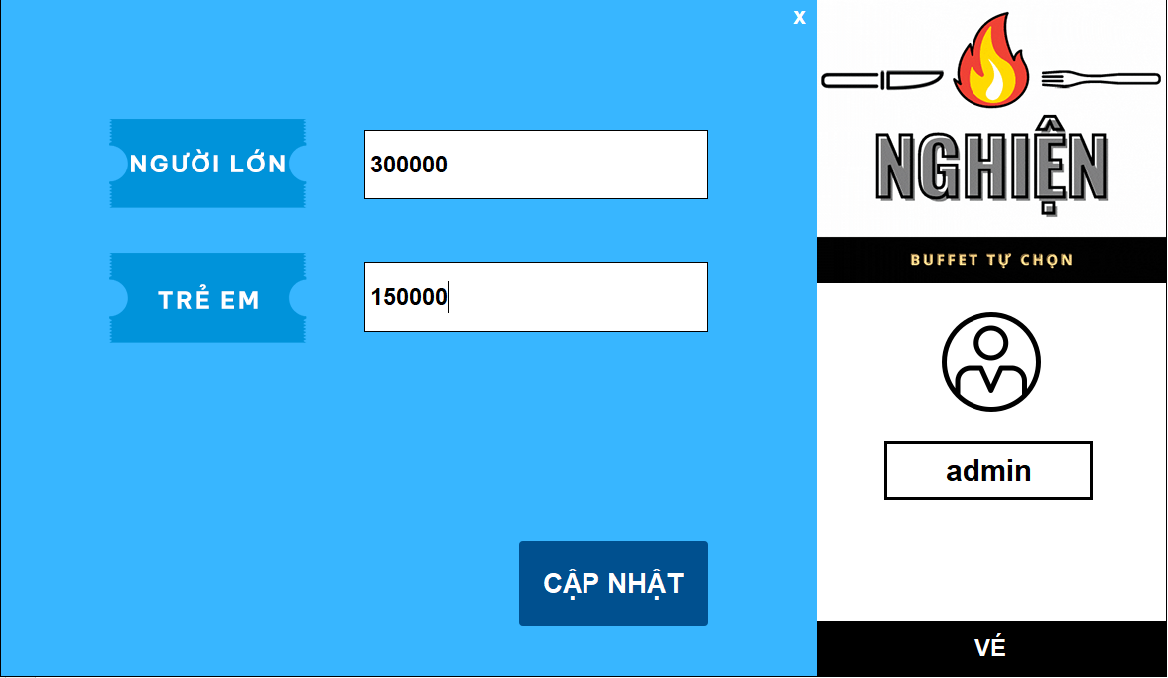
Giới Thiệu Dự Án
2.2 Triển Khai Dự Án
5. Kết quả đạt được
Quản lí vé

Slide 36
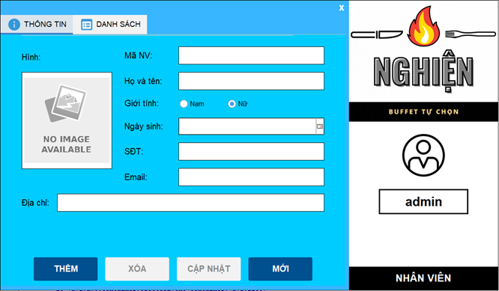
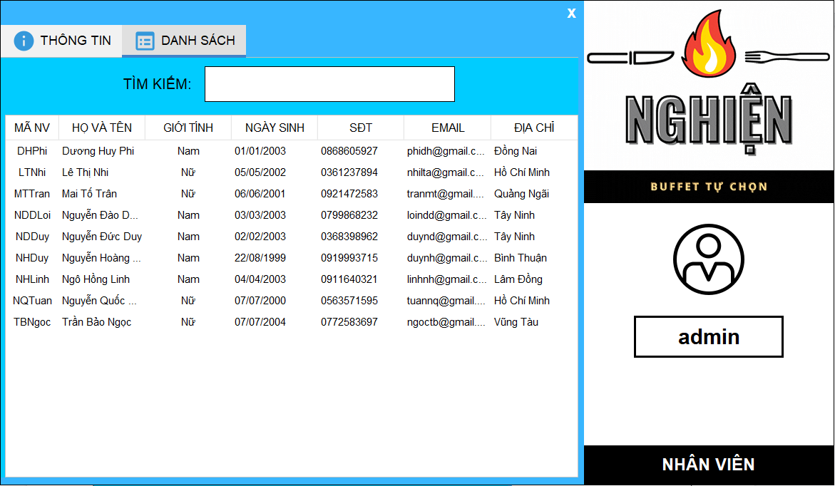
Giới Thiệu Dự Án
2.2 Triển Khai Dự Án
5. Kết quả đạt được
Quản lý nhân viên
Danh sách nhân viên

Slide 37
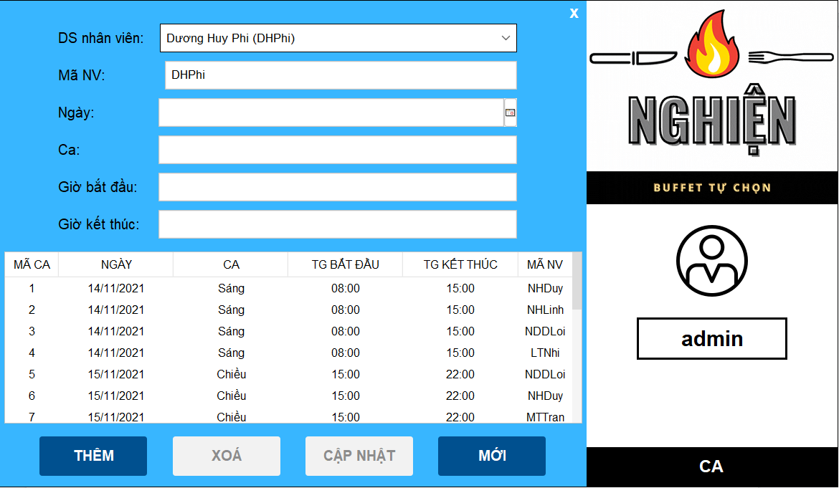
Giới Thiệu Dự Án
2.2 Triển Khai Dự Án
5. Kết quả đạt được
Quản lý ca nhân viên

Slide 38
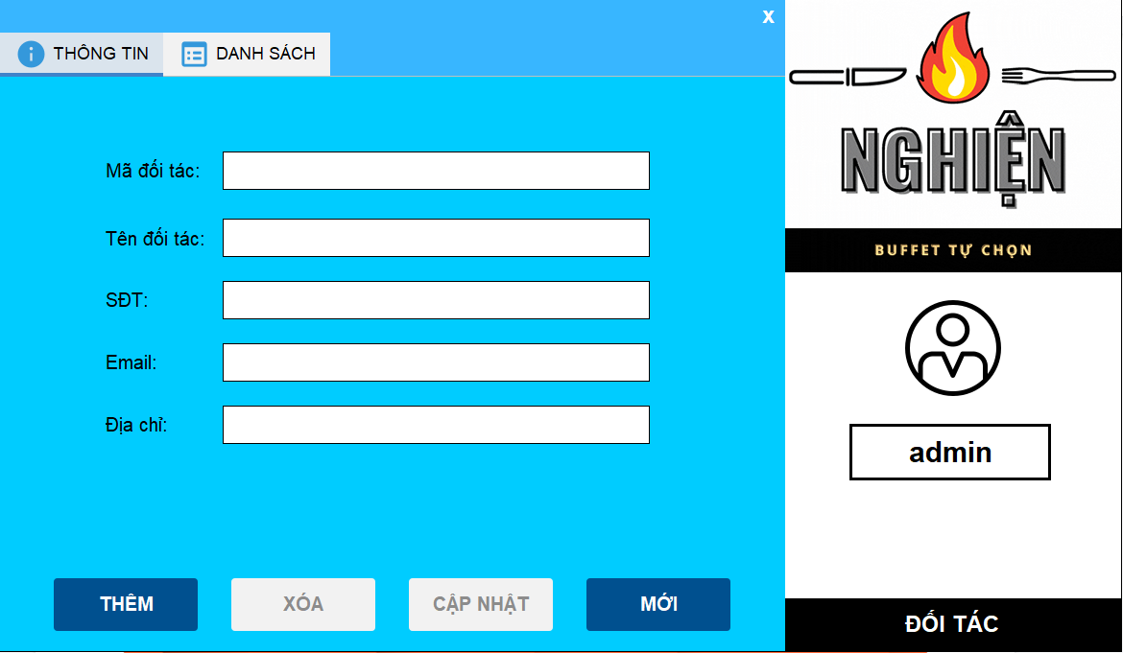
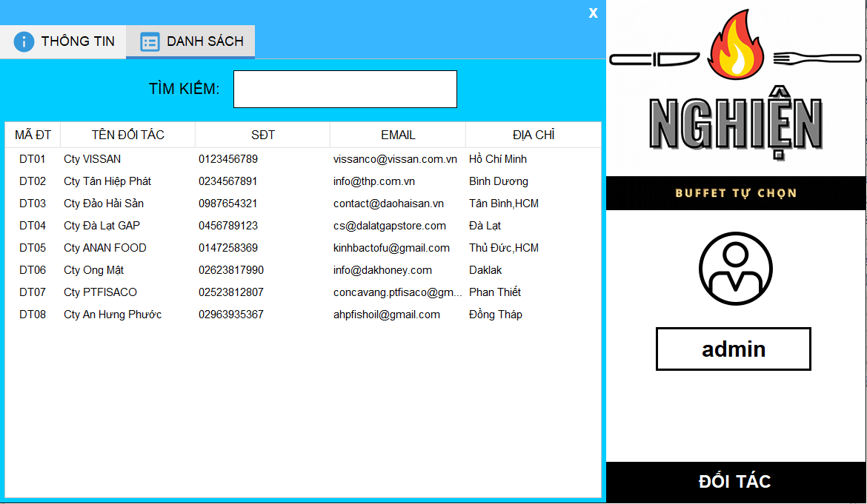
Giới Thiệu Dự Án
2.2 Triển Khai Dự Án
5. Kết quả đạt được
Quản lý đối tác
Danh sách đối tác

Slide 39
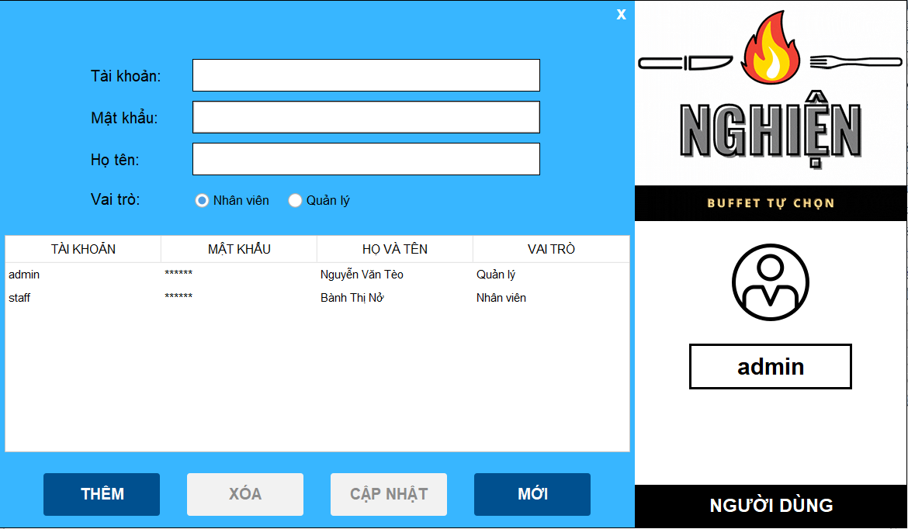
Giới Thiệu Dự Án
2.2 Triển Khai Dự Án
5. Kết quả đạt được
Quản lý người dùng

Slide 40
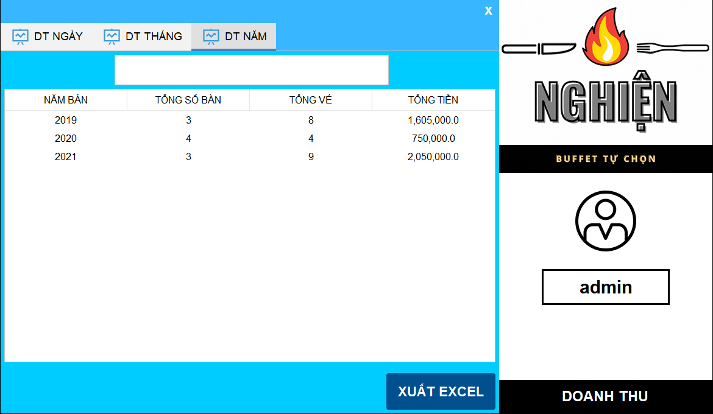
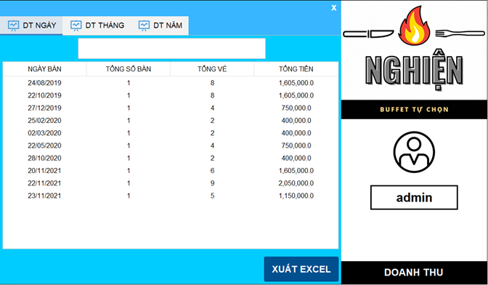
Giới Thiệu Dự Án
2.2 Triển Khai Dự Án
5. Kết quả đạt được
Doanh thu theo năm
Doanh thu theo ngày

Slide 41
Giới Thiệu Dự Án
2.2 Triển Khai Dự Án
Cải tiến sản phẩm

Slide 42
Giới Thiệu Dự Án
2.2 Triển Khai Dự Án
6. Cải tiến sản phẩm
Quản lý kho
Xuất kho
Nhập kho
Khách hàng TT
Số lượt đến
Gửi mail voucher
Hóa đơn
Tiền phạt
Áp dụng voucher
Món thêm
Thêm, xóa
Sửa

Slide 43
Giới Thiệu Dự Án
2.2 Triển Khai Dự Án
6. Cải tiến sản phẩm
Quản lý bàn
Cửa sổ chính
Hủy bàn
Chơi nhạc
Đếm giờ

Slide 44
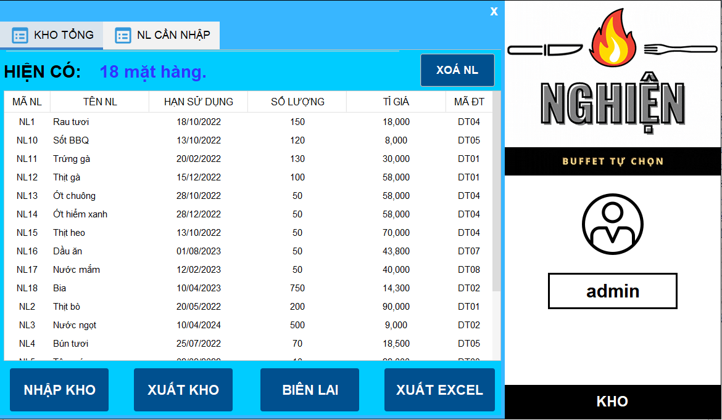
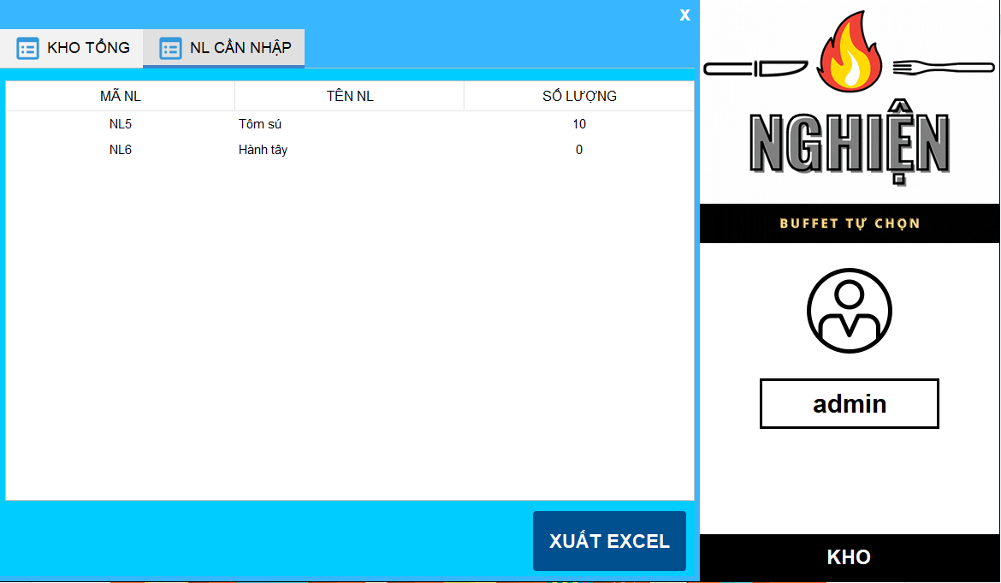
Giới Thiệu Dự Án
2.2 Triển Khai Dự Án
6. Cải tiến sản phẩm
Nguyên liệu hiện có
Nguyên liệu cần nhập

Slide 45
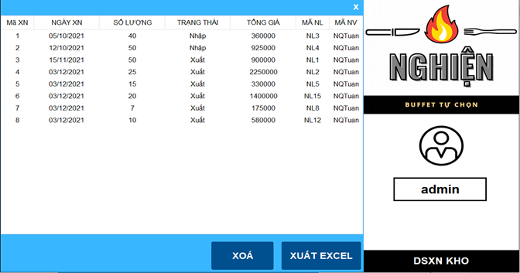
Giới Thiệu Dự Án
2.2 Triển Khai Dự Án
6. Cải tiến sản phẩm
Biên lai xuất – nhập kho

Slide 46
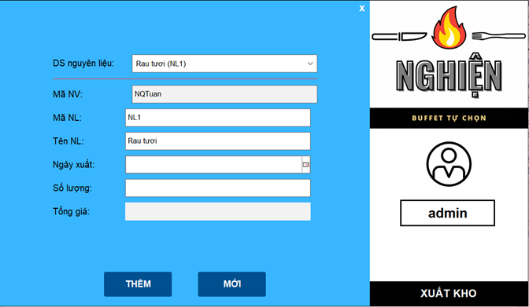
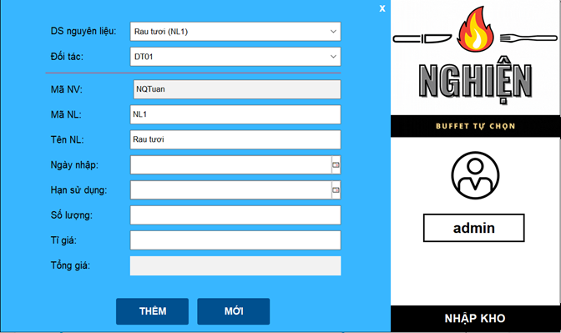
Giới Thiệu Dự Án
2.2 Triển Khai Dự Án
6. Cải tiến sản phẩm
Xuất kho
Nhập kho

Slide 47
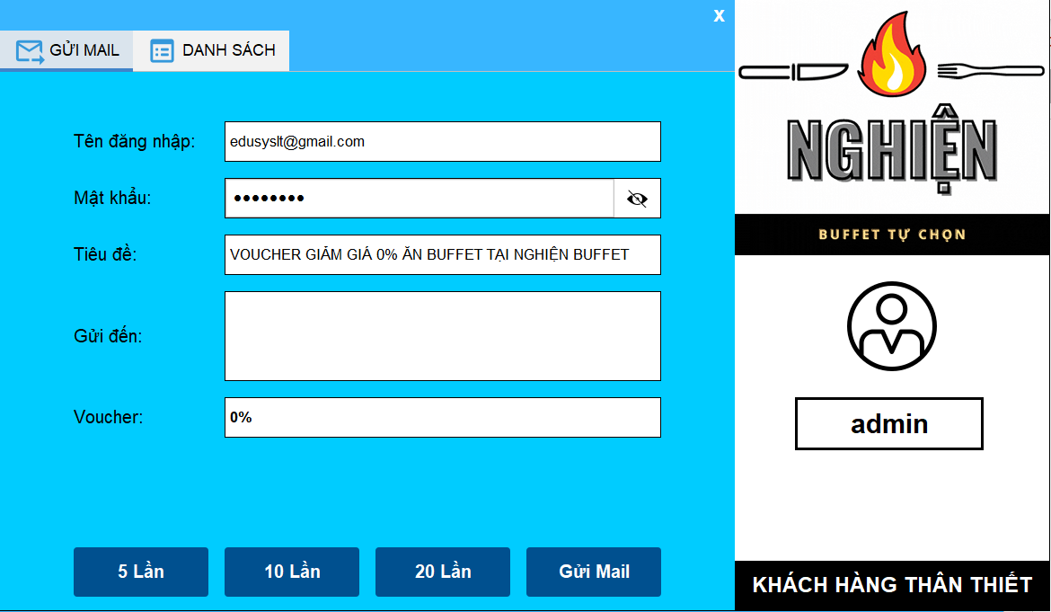
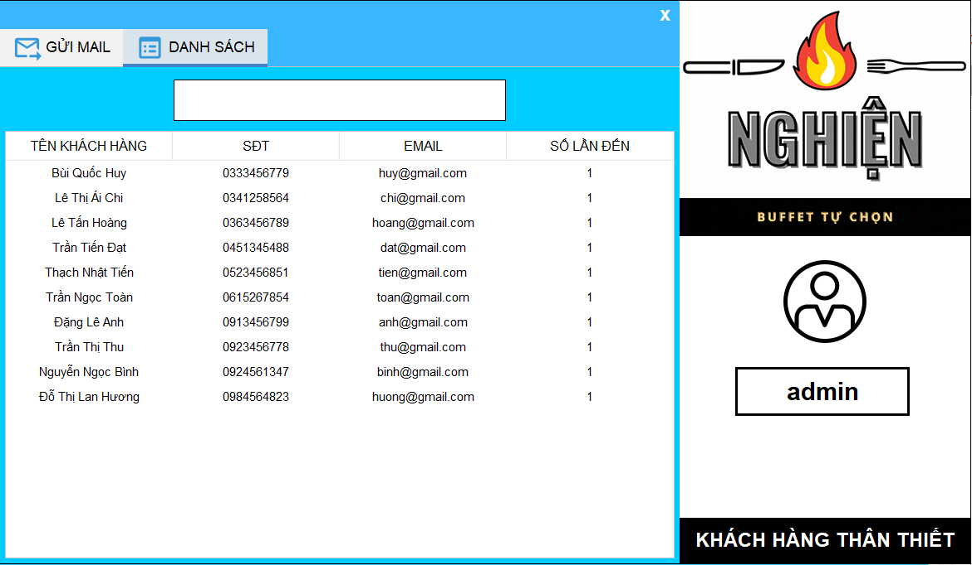
Giới Thiệu Dự Án
2.2 Triển Khai Dự Án
6. Cải tiến sản phẩm
Gửi Voucher
Danh sách KHTT

Slide 48
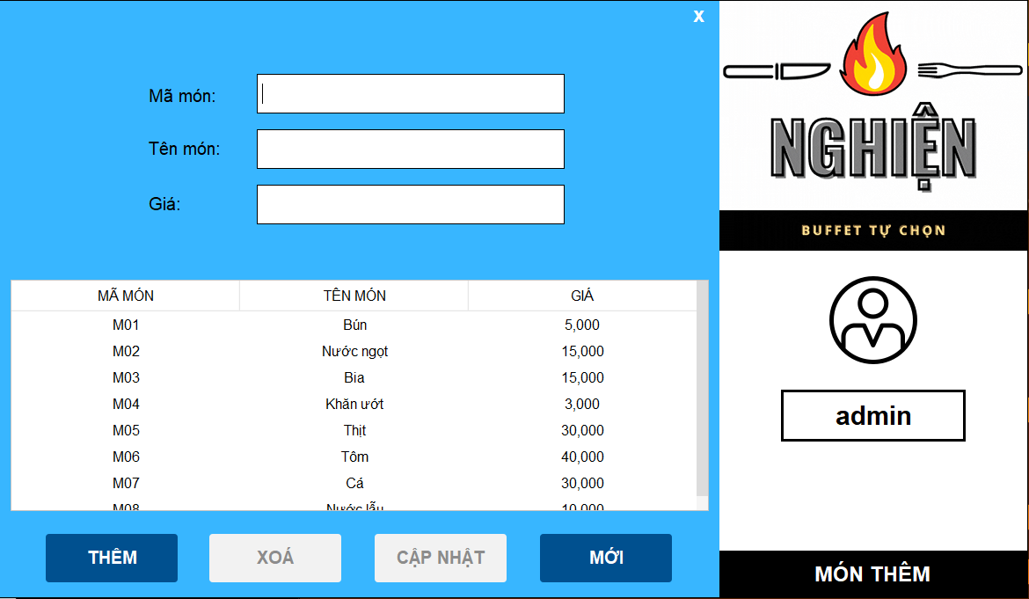
Giới Thiệu Dự Án
2.2 Triển Khai Dự Án
6. Cải tiến sản phẩm
Quản lý món thêm

Slide 49
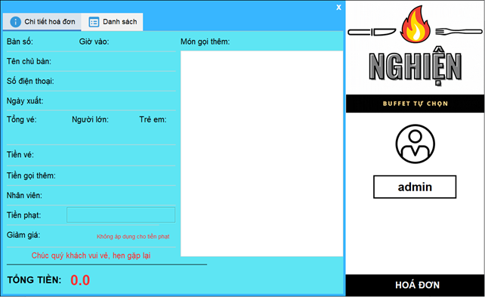
Giới Thiệu Dự Án
2.2 Triển Khai Dự Án
6. Cải tiến sản phẩm
Áp dụng tiền phạt và voucher

Slide 50

Giới Thiệu Dự Án
2.2 Triển Khai Dự Án
6. Cải tiến sản phẩm
Chơi nhạc

Slide 51


Giới Thiệu Dự Án
2.2 Triển Khai Dự Án
6. Cải tiến sản phẩm
Hủy bàn
Đếm giờ

Slide 52
Giới Thiệu Dự Án
2.2 Triển Khai Dự Án
Kiểm thử

Slide 53

Giới Thiệu Dự Án
2.2Triển Khai Dự Án
7. Kiểm thử
Đăng Nhập

Slide 54

Giới Thiệu Dự Án
2.2Triển Khai Dự Án
7. Kiểm thử
Quản Lý Bàn

Slide 55

Giới Thiệu Dự Án
2.2Triển Khai Dự Án
7. Kiểm thử
Quản Vé

Slide 56

Giới Thiệu Dự Án
2.2Triển Khai Dự Án
7. Kiểm thử
Quản Lý Nhân Viên

Slide 57

Giới Thiệu Dự Án
2.2Triển Khai Dự Án
7. Kiểm thử
Quản Lý Món Thêm

Slide 58
Giới Thiệu Dự Án
2.2Triển Khai Dự Án
8. Demo sản phẩm
Loading…

Slide 59
3
Thuận Lợi – Khó Khăn

Slide 60
Thuận Lợi – Khó Khăn
1. Thuận lợi
- Được sự hỗ trợ nhiệt tình từ thầy trong những buổi lên lớp, thầy đã phân tích, hướng dẫn, góp ý nên khiến mọi thứ dễ dàng hơn rất nhiều.
- Mọi thành viên trong nhóm đều tập trung làm việc, tranh luận với nhau, không ngừng nỗ lực để xây dựng tốt về dự án nhất, và thêm nhiều cải tiến.
- Dự án logic, chặt chẽ, không có lỗ hổng.
- Mạng lưới thông tin rộng cung cấp nhiều thông tin giúp thực hiện dự án tốt hơn.

Slide 61
Thuận Lợi – Khó Khăn
1. Khó khăn
- Vì đây là lần đầu tiên làm một dự án có quy mô mang tính nghiệp vụ và làm việc nhóm nên còn sai sót nhỏ trong lúc làm việc như: thiếu sót trong quá trình tìm hiểu chi tiết về đề tài, có một số lỗi không đáng kể.
- Một số nghiệp vụ, kiến thức còn khá mới so với sự hiểu biết chung của nhóm.
- Kiến thức của chúng em không vững nên chúng em phải giúp đỡ lẫn nhau và cùng nhau ôn lại kiến thức và tìm tòi những cái chưa biết.

Slide 62


Thanks for
listening!!!!!!!

